Slide 1
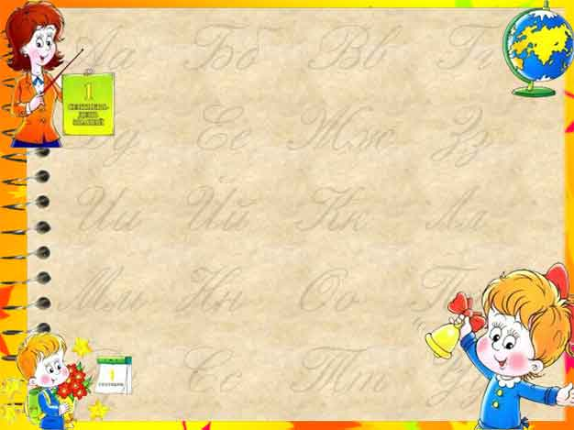
Ну, ребята, чур, молчок. Начинается урок.

Slide 2
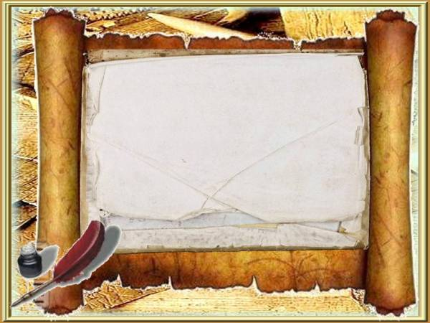
« ДРЕВО…ЗЛАТОВИДНО В ОГНЕННОЙ КРАСЕ;
ОНО ПОКРЫВАЕТ ВЕТВЯМИ ВЕСЬ РАЙ,
ИМЕЕТ ЖЕ ЛИСТЬЯ ОТ ВСЕХ ДЕРЕВЬЕВ И ПЛОДЫ ТОЖЕ;
ИСХОДИТ ОТ НЕГО СЛАДКОЕ БЛАГОУХАНИЕ…»
СЛОВА ИЗ ДРЕВНЕЙ РУКОПИСИ XIV ВЕКА.

Slide 3
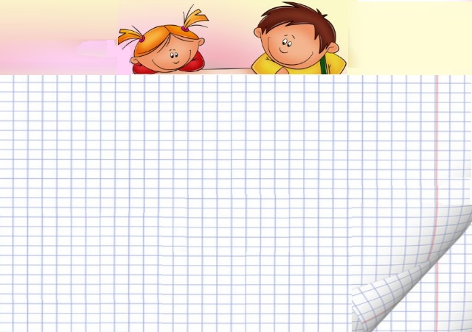
Тема:
«Образ Мирового дерева »

Slide 4
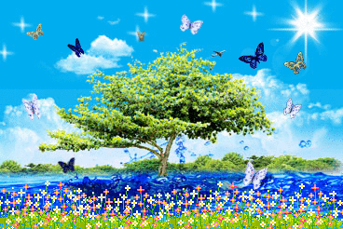

Slide 5
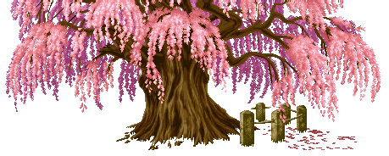

Slide 6
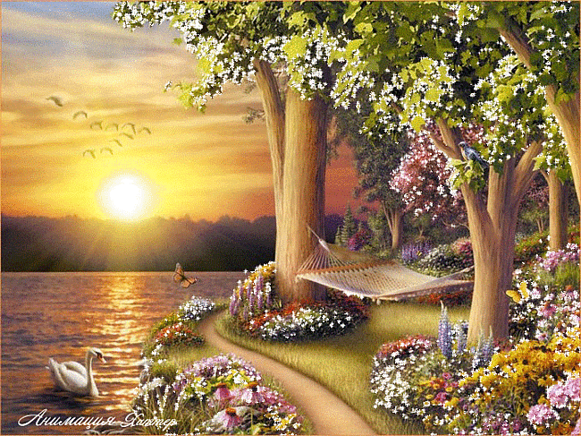

Slide 7
Дуб-дуб много - лет, на нем двенадцать голов, на каждой ветке по четыре гнезда, а в каждом гнезде по семь яиц, и каждому имя есть

Slide 8
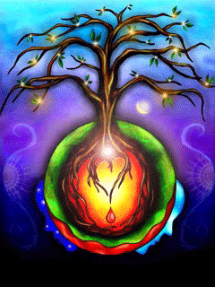

Slide 9
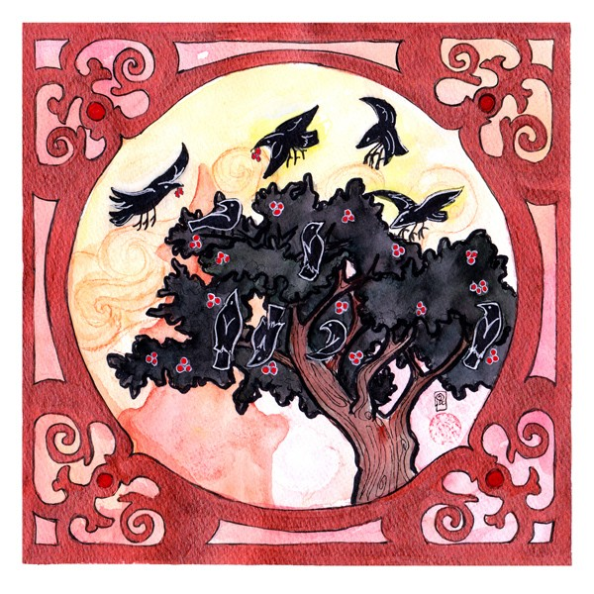

Slide 10
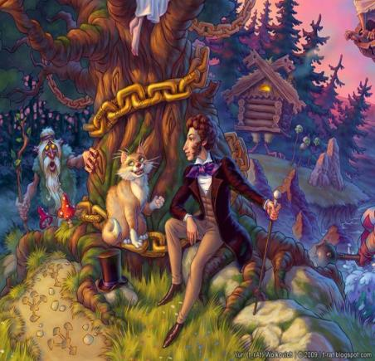
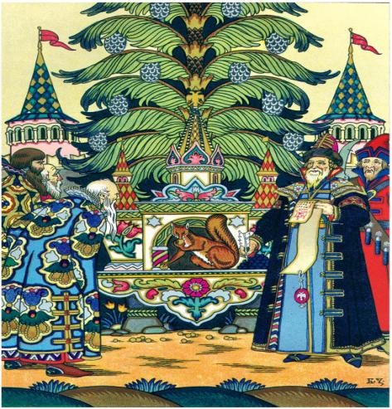
Образ «Мирового древа» в сказках

Slide 11
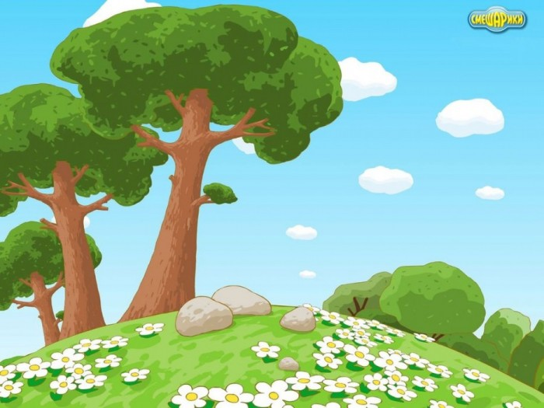
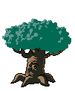
Выросли деревья в поле. Хорошо расти на воле! Каждое старается, К небу, к солнцу тянется. Вот подул веселый ветер, Закачались тут же ветки, Даже толстые стволы Наклонились до земли) Вправо-влево, взад-вперед – Так деревья ветер гнет. Он их вертит, он их крутит. Да когда же отдых будет? Ветер стих. Взошла луна. Наступила тишина.

Slide 12
Практическое задание
1группа - Руслан и Людмила ( У Лукоморья дуб зеленый…),
2 группа - Сказка о царе Салтане (ель во дворце князя Гвидона),
3 группа – Фусан (китайская мифология).

